Slide 1

Урок литературного чтения в 1 классе:
ЧУКОВСКИЙ «ТЕЛЕФОН».
М. Пляцковский «Помощник»
Составитель: Беляева Ирина Владимировна
учитель начальных классов
І кв. категория
МКОУ СОШ с. Кремово

Slide 2
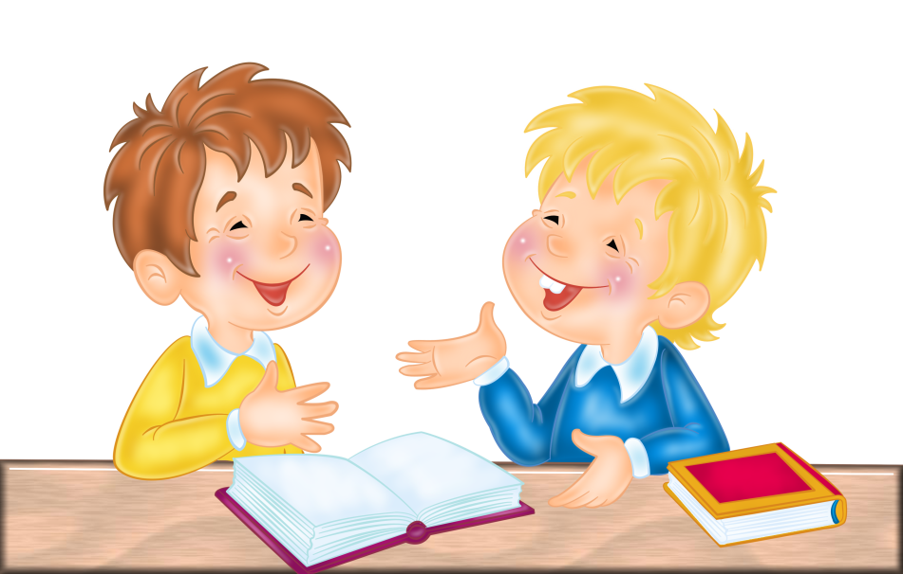
Настрой на урок
Пусть этот урок несет нам
Радость общения,
Наполнит сердце
Благородными чувствами.

Slide 3


Slide 4


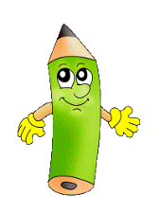
Проверка домашнего задания
С. 14 - 15 - подготовить чтение скороговорки наизусть (по выбору

Slide 5

Постановка цели урока
Поверчу волшебный круг,
И меня услышит друг.

Slide 6

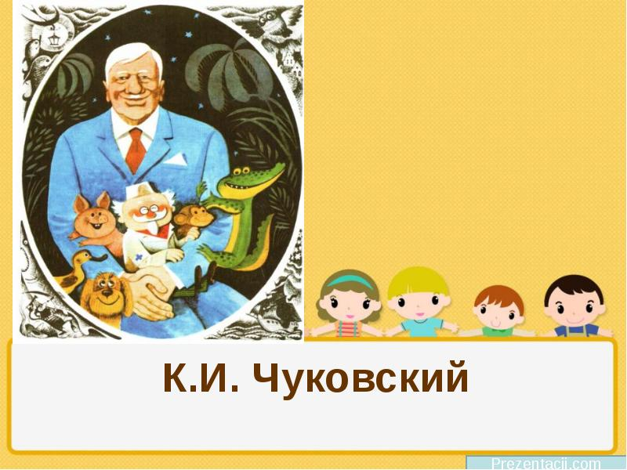

Работаем с учебником
с. 17

Slide 7
Прочтите слова сначала по слогам, а потом целыми словами:
за-зво-нил – зазвонил
при-шлёшь – пришлёшь
раз-бо-ле-лись – разболелись
по-зво-ни-ли – позвонили
по-жа-луй-ста – пожалуйста
дре-бе-день – дребедень
у-це-ле-ли – уцелели
не гал-де-ли – не галдели
при-ска-ка-ли – прискакали
по-го-ре-ли – погорели
от-дох-нуть – отдохнуть
про-ва-лил-ся – провалился
– Объясните значение слов:
Пуд – русская мера веса, равная 16,3 кг.
Дюжина – 12.
Дребедень – чепуха, ерунда.
Газели – вид антилопы.
Галдели – громко говорили.

Slide 8
Чтение стихотворения
с. 17 - 20

Slide 9

Анализ произведения
– С какой просьбой обратились к автору цапли? Почему?
– Что попросили зайчатки?
– С какой просьбой обратились мартышки?
– Как вели себя при телефонном разговоре газели?
– Как автор называет газелей?
– Кто обратился за помощью последним?
– О чём просил носорог?
– Назовите героев стихотворения К. Чуковского «Телефон».
– Кто позвонил, обратился за помощью первым?
– Что попросил крокодил?
– Зачем крокодилу нужна дюжина калош?

Slide 10
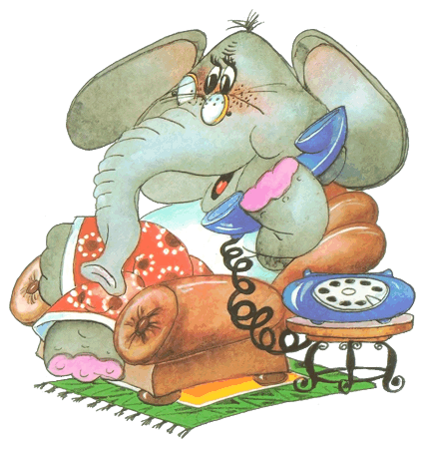
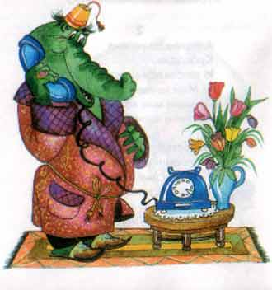
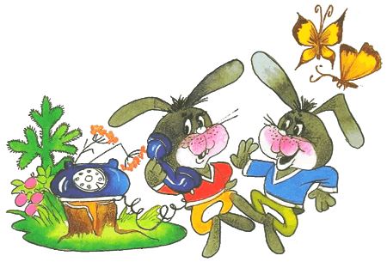
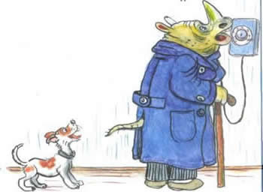
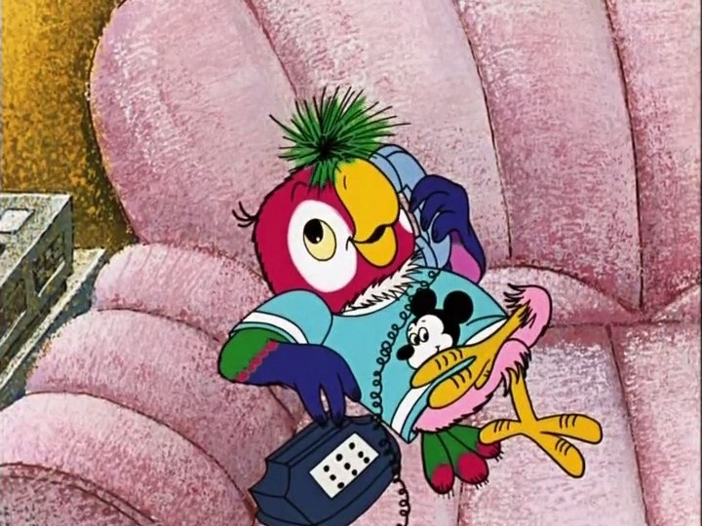
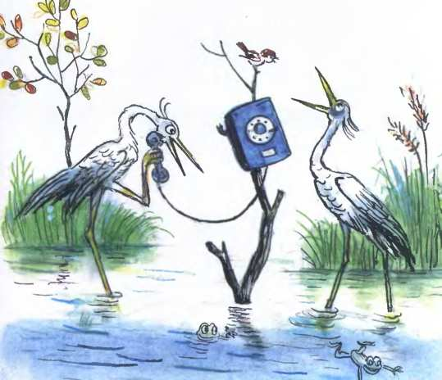
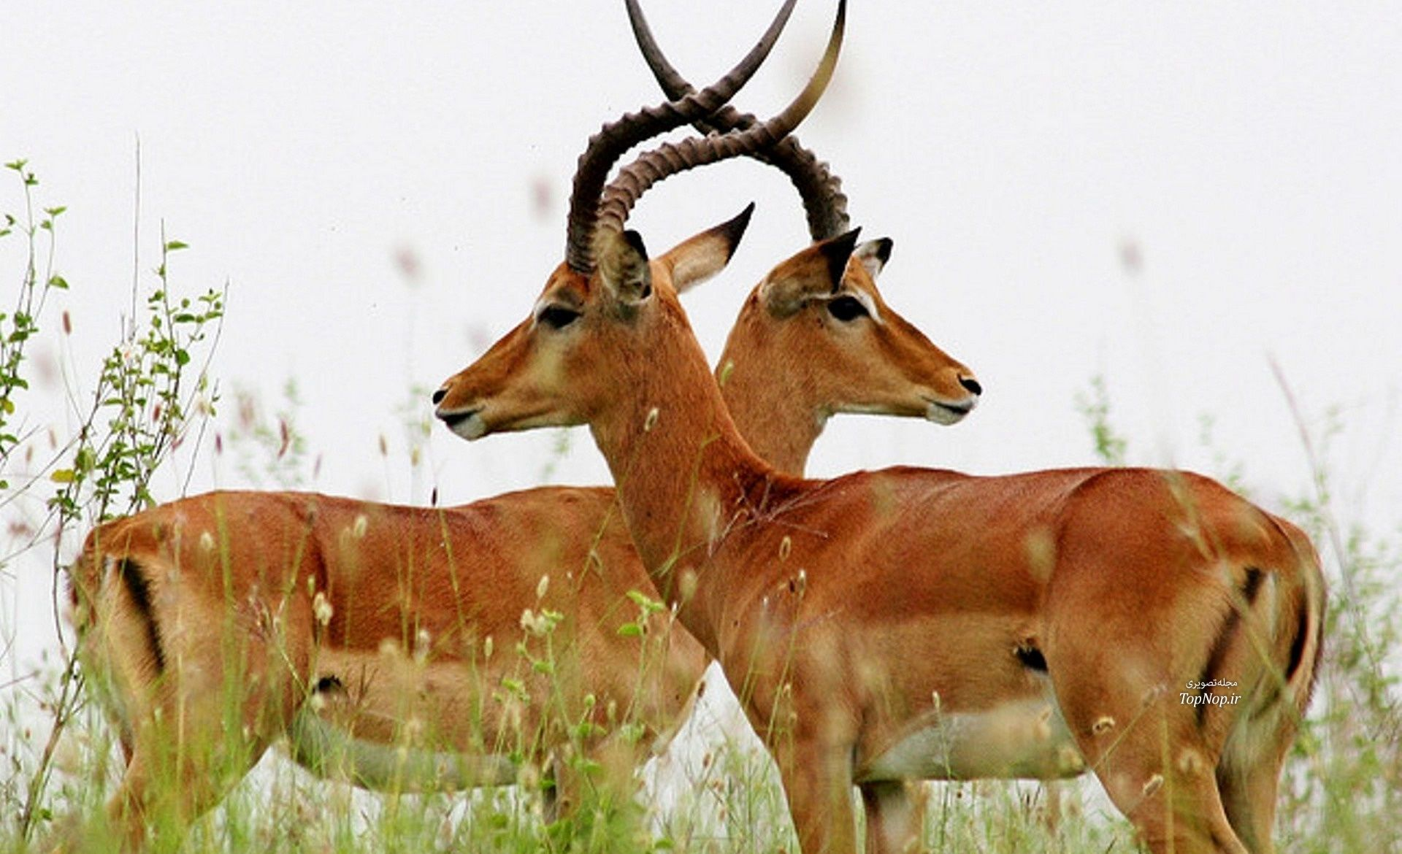
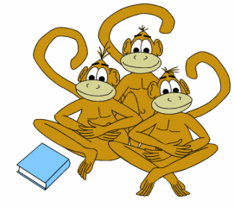
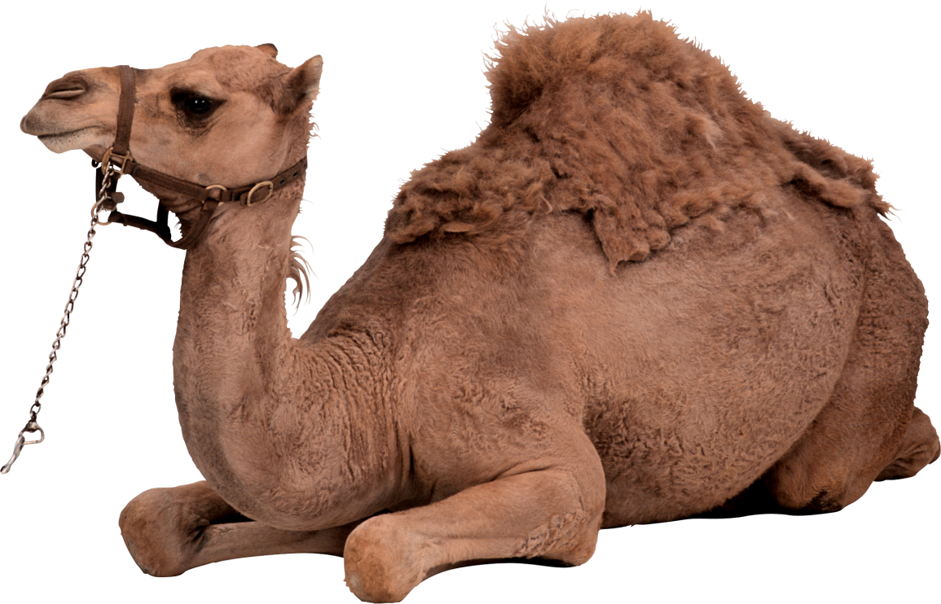
Расшифруйте слова
лидокорк
дюлбрев
йагупоп
иктачйаз
икшытрам
илпац
горосон
нолс
илезаг

Slide 11
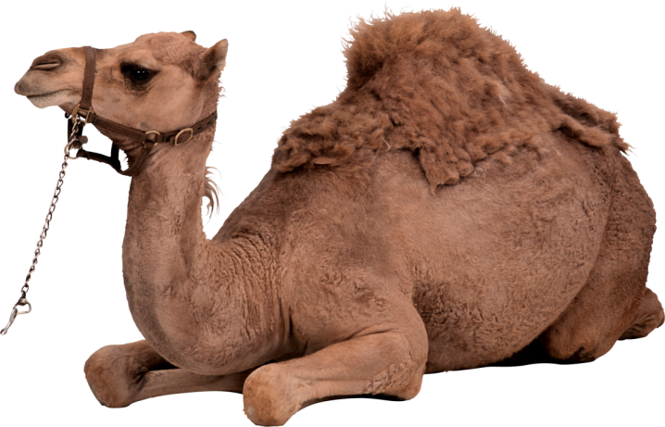

Кто лишний?

Slide 12
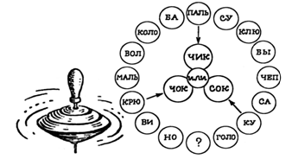
Игра «Волчок»

Slide 13

Физкультминутка
.

Slide 14
Прочтите слова сначала по слогам, а потом целыми словами:
Отработка навыков чтения
по-стро-ить – построить
ко-че-рыж-ка – кочерыжка
взды-ха-я – вздыхая
при-нял-ся – принялся
кир-пи-чей – кирпичей
ду-ши-сто-го – душистого
ап-пе-тит-но-го – аппетитного
при-я-те-лю – приятелю
уп-ра-вим-ся – управимся
о-бой-дусь – обойдусь

Slide 15
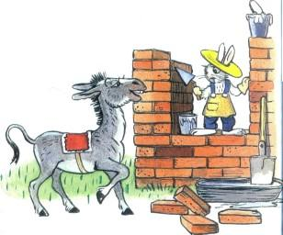
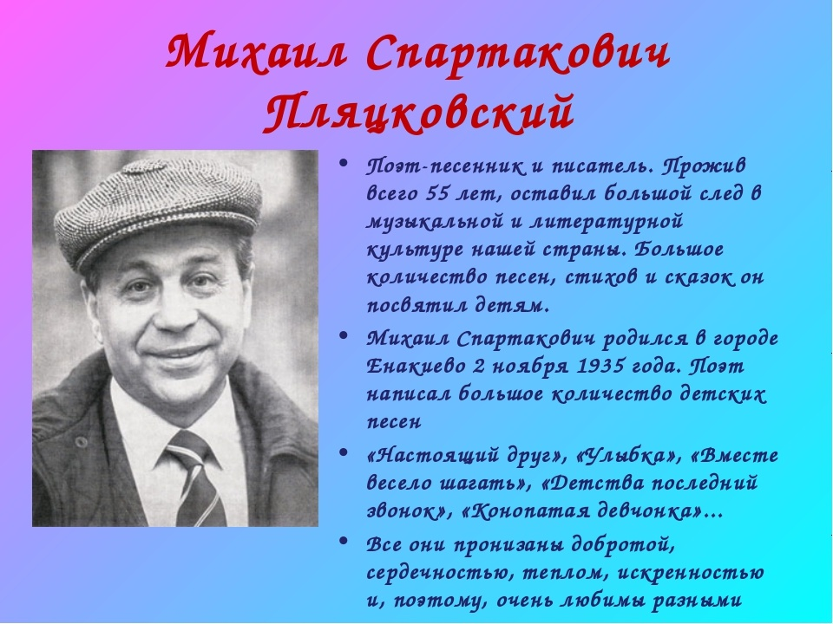
Работаем с учебником
«Помощник».
с. 22
Как вы думаете, о ком это произведение?

Slide 16
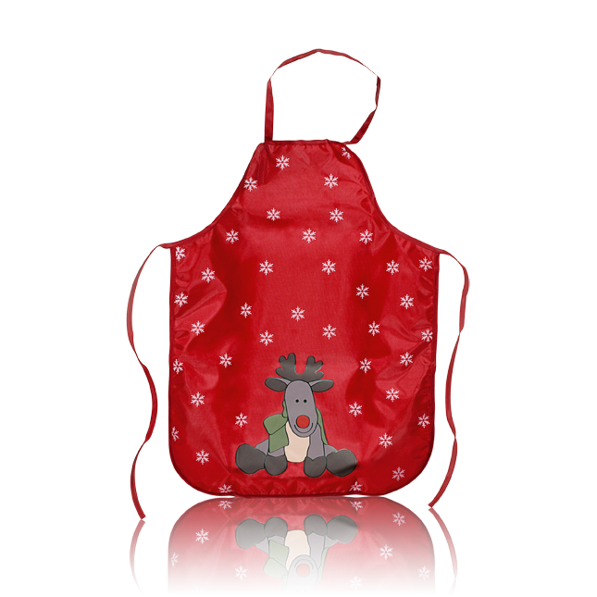
Объясните, что обозначают слова и выражения:
Передник
Живо управимся
Живо управимся – быстро справимся.
Учуял
Учуял – почувствовал, уловил чутьем.
Притворно вздыхая
Притворно вздыхая – обманывая.

Slide 17
Чтение по цепочки
с. 22 - 23

Slide 18
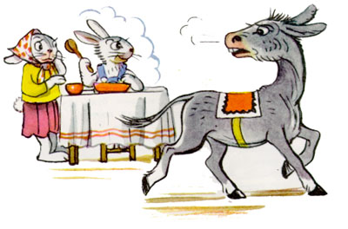
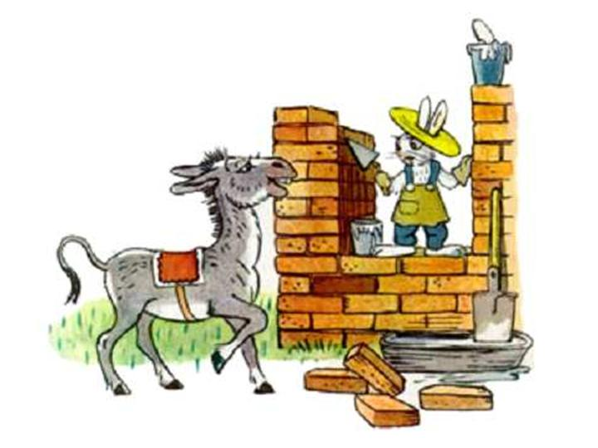
Анализ произведения
– Как звали ослика?
– Почему у него такое странное имя?
– Как звали кролика? Почему?
– После чего ослик решил прийти на помощь кролику?
– Что ответил кролик?
– О чём попросил кролик ослика?
– Что ответил ослик?

Slide 19
Прочтите пословицы:
• Труд человека кормит, а лень портит.
• Ранняя птичка носик прочищает, а поздняя – глаза продирает.
• Кто не работает, тот не ест.
• Кто любит трудиться, тому есть чем похвалиться.
• У ленивого Емели семь воскресений на неделе.
• У ленивого Емели семь воскресений на неделе.
– Выберите пословицу, которая отражает смысл этого рассказа.
– Объясните её смысл.
– Какие еще пословицы и поговорки о труде вы знаете?

Slide 20




Без труда нет добра.
Сложите в слова первые буквы названий изображённых предметов.
– Прочтите пословицу.
– Кем созданы пословицы и поговорки

Slide 21
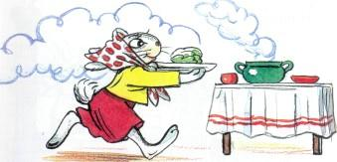
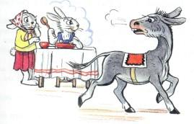
Пересказ рассказа М. Пляцковского
«Помощник» по опорным словам:
помоги строить дом
голова болит
принялся за дело
супу наварила
учуял запах
помочь суп есть
спасибо за помощь
обойдусь

Slide 22

Игры Деда Буквоеда
Используя рисунки, придумайте слова, в которых окончание одного слова было бы началом другого..

Slide 23
Итог урока. Рефлексия.
– С какими произведениями мы познакомились на уроке?
– Чему учит рассказ «Помощник»?
– Что такое скороговорка?
– Что такое пословицы и поговорки?

Slide 24

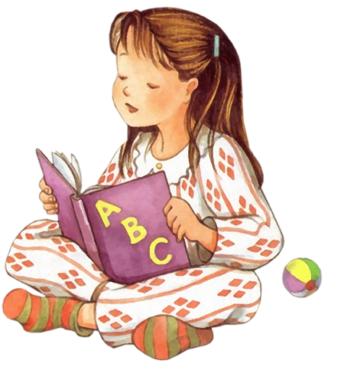
Домашнее задание
с. 22 - 23 – пересказ;
записать 2–3 пословицы о труде

